Slide 1



«Интеллектуальный чат-бот преподавателя для цифровой платформы ЮНИВУЗ-3»
ПОЛУШИНА АНАСТАСИЯ
ПИ-41

Slide 2

Актуальность проекта
                Актуальность проекта «Интеллектуальный чат-бот преподавателя для цифровой платформы ЮНИВУЗ-3» заключается в его потенциале как ключевого инструмента, способного коренным образом изменить подход к образовательному процессу. Он не только значительно увеличивает эффективность образовательной стратегии, но и освобождает драгоценное время преподавателей, позволяя им сосредоточиться на более качественной и индивидуализированной педагогической работе.
2

Slide 3

Проблема
Решаются проблемы преподавателя с организацией его рабочего времени и предоставлением необходимой информацией.
Ценность данного проекта неоспорима: он открывает новые горизонты для организации учебного процесса, вводя в него элементы гибкости и адаптивности. Это, в свою очередь, существенно повысит продуктивность работы всей образовательной системы организации, создавая условия для более качественного и эффективного взаимодействия между преподавателями и студентами. Проект становится мощным инструментом, способствующим не только личностному росту преподавателей, но и укреплению самой образовательной среды.
3

Slide 4

Целевая аудитория
Проект нацелен как на преподавателей высших учебных заведений, так и на специалистов учреждений среднего профессионального образования, что делает его универсальным инструментом для широкой аудитории. Именно эти категории педагогов станут целевыми потребителями проекта«Интеллектуальный чат-бот преподавателя для цифровой платформы ЮНИВУЗ-3».
Интеграция такого чат-бота в образовательный процесс создаст новые возможности для взаимодействия с обучающимися, упростит доступ к информации и позволит осуществлять более глубокий анализ учебных потребностей студентов.Для того, чтобы наладить эффективность работы педагогического состава, органы управления учебных заведений будут заинтересованы в приобретении данного проекта для своих сотрудников.
3
4

Slide 5
Решение
1
Проект предоставляет возможность преподавателю мгновенно получать ответы на вопросы о расписании занятий и сессии, о списках группы, информации для преподавателей, мероприятих учебного заведения и другие.
Ценность данного проекта состоит в уникальных возможностях организации учебного процесса для преподавателей, что повысит продуктивность работы всей образовательной системы организации.
Организация учебного процесса
2
Доступность информации
3
Скорость получения информации
5

Slide 6

Анализ рынка и конкурентов
Российский рынок онлайн-образования в 2023 году вырос более чем на 30%, общемировые тенденции развития в полной мере присутствуют в нашей стране и проявляются в устойчивом росте и постоянном совершенствовании образовательных программ и ресурсов.
Основными конкурентами будут выступать:
1. Другие чат-боты образовательных платформ, предлагающие аналогичные услуги и возможности для работы преподавателей.
2. Мобильные приложения для образования, предоставляющие удобный доступ к образовательным ресурсам, тестам и учебным материалам.
3. Персонализированные образовательные платформы, которые используют искусственный интеллект для организации работы преподавателя с учетом их потребностей и нагрузки.
6

Slide 7

Бизнес-модель
Разработана следующую бизнес-модель:
1. Монетизация:
- Оплата подписки: Предоставление платного доступа к дополнительным функциям.
- Рекламные возможности: Возможность размещения объявлений или партнерских предложений поставщиков за определенную плату.
2. Отношения с потребителями:
- Маркетинговые исследования: Проведение маркетинговых исследований для определения потребностей пользователей и улучшения функционала чат-бота.
3. Привлечение финансовых и иных ресурсов:
- Привлечение инвестиций: Поиск инвесторов, готовых вложить средства в развитие и продвижение проекта.
- Партнерские соглашения: Установление партнерских отношений с компаниями для обмена ресурсами и оптимизации расходов.
4. Каналы продвижения и сбыта продукта:
Интернет-маркетинг: Продвижение проекта через социальные сети, поисковую оптимизацию и контекстную рекламу.
Партнертво: Партнерство с высшими учебными заведениями и учебными заведениями среднего профессионального образования.
5. Развитие продукта:
- Интеграции: Необходимы интеграции на основе обратной связи от пользователей, анализа данных об эксплуатации и нововведениях в образовании.
7

Slide 8

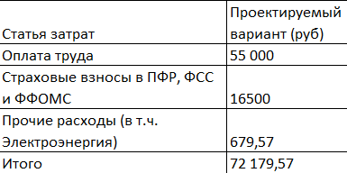
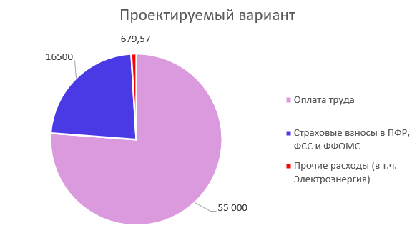
Финансовые показатели
Общий бюджет проекта
Несмотря на отсутствие выраженного экономического эффекта, проект демонстрирует значительное преобладание социального эффекта.
8

Slide 9

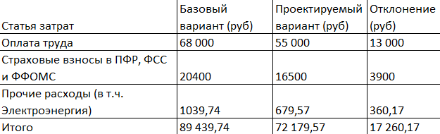
Финансовые показатели
Выгода от проекта
Срок окупаемости проекта составит 4 месяца
9

Slide 10




Текущие результаты
Разработана техническая документация проекта
Рассчитаны основные финансовые показатели
Подобрана команда проекта
Выбран программный модуль для формирования проекта «Интеллектуальный чат-бот преподавателя для цифровой платформы ЮНИВУЗ-3»
10

Slide 11
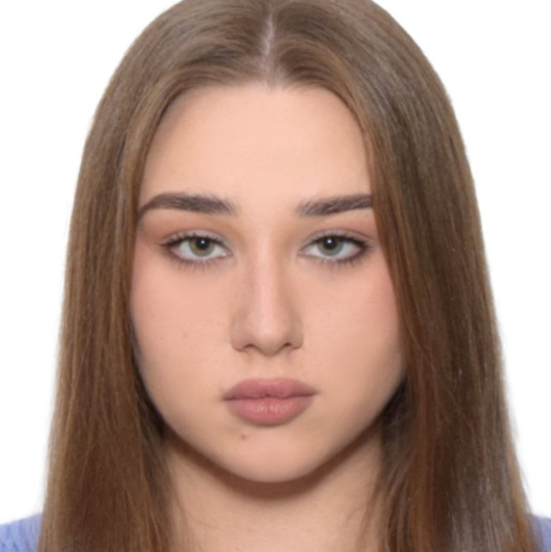
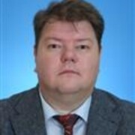
Команда
ЛИДЕР ПРОЕКТА
ТРЕКЕР И ЭКСПЕРТ
ПОЛУШИНА АНАСТАСИЯ
ИВАНОВНА
БОРОДИН АНДРЕЙ
ВИКТОРОВИЧ
10

Slide 12

СПАСИБО!
КОНТАКТЫ
Сайт: https://pt.2035.university/project/proektirovanie-intellektualnogo-cat-bota-prepodavatela-dla-cifrovoj-platformy-univuz-3
Телефон: 89177118575
Email: Polushina299@gmail.com

Slide 13













































ВСЕРОССИЙСКИЙ ФОРУМ
СТАРТАП-СТУДИЙ
ПИКТОГРАММЫ

Slide 14
#FBB3C1
#8F00FF
#FFFFFF
#1B1B1B
ОСНОВНЫЕ
ЦВЕТА
#FD493D
#B5D8E1
#FCAF17

